Slide 1
考え方の幹を教える ～自発的に動く学級集団の育成～

Slide 2
簡単に自己紹介

Slide 3
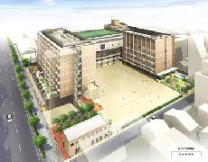
荒木道雄（あらきみちお）
兵庫県丹波市出身
現在；京都御池中学校 2年目
７－６ 担任
教科；社会科
部活動；ソフトテニス

Slide 4
歴任校
近衛中⇒白河総合支援
⇒大淀中⇒花山中
⇒洛水中⇒小栗栖中
⇒京都御池中

Slide 5
＜過去担任として受け持った生徒＞
・「死ね」「きもい」「ダルい」などマイナス発言の連発。
・反抗的、反発的、暴力的態度。
・ふざける、しゃべる。（授業中も，テスト中も・・・）
・小学校で強い指導は乗り越えてきているので、通用しない。
・クラスで話をすると「私関係ないし。」の表情。
・指摘すればすねて、悪態をつく。
・係り、委員会、仕事、勉強、とにかくやる気がない。
・そうじがちゃんとできない。当たり前のようにさぼって帰る。
・道徳など、評定がでないものはしない。
・ベル着しない。前を向いて学習に取り組めない。
・そもそも学校に来ない。

Slide 6
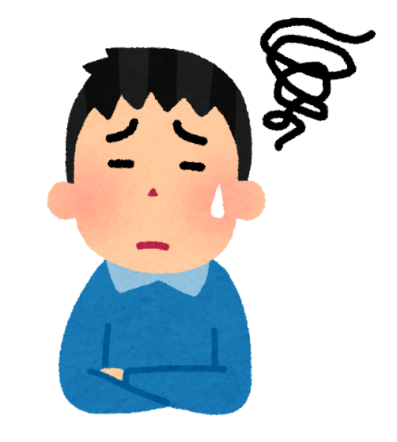
すごい先生からは，
「自分のキャラを出して、いかしてやればいい」とアドバイスをいただくも、うまくできない。
その先生がいる、いないで
生徒の顔が違う。

Slide 7
どうしたらいいのだろう？
たくさんの先生方の話を聴き、本を読み、知識を得ながら，自分なりにいろいろ悩んで実践してきました。

Slide 8
その結果・・・。
・プラスの声が多数派になる。
・まあるい態度、思いやりの態度、発言。
・一言で、直す。言われる前に自分で気づいて直す。
・言われたことは素直に受け取ろうとする。
・委員会はすべて立候補で決定。やる気に満ちている。
・そうじは、放課後残ってもやる。気づいたらほうきもっている。
・道徳はとても楽しんでやる。どんどん参加する。
・目線は先生や発表者に向く。ものすごい集中力と一体感。
・ベルが鳴る前に、準備をして座っている。
・生徒が誘って学校に連れてくる。生徒が学校の意義を説く。
・いじめが起こる雰囲気はない。

Slide 9
今日は、
・どういう考えで実践してきたのか。
・教室の中での実践。
・実践の中で気づいたこと。
この３つに絞って、お伝え
できればと思っています。

Slide 10
１，どういう考えで 実践してきたのか。
『幹を作る。』

Slide 11
教師側の幹をつくる。
葉
枝
幹
『一人も見捨てない。』

Slide 12
『一人も見捨てない。』
「腹立つ！」
「しんどいなぁ～」
「逃げたいなぁ～」
「楽したいなぁ～」と思った時。
この言葉を思いだし、行動しています。

Slide 13
『コミュニケーション力の育成』 ＝相手の魅力を引き出す力
生徒の中に幹をつくる。

Slide 14
今、主体的・対話的深い学びの ある授業が展開されている。
個が育つ。
自発的で前向きな学級集団になる。
一人一人の通りの自分らしさが
発揮される。
授業・人間関係に深みが出る。
その言葉，技術を生徒が授業や生活の中で
意識的に使う。
良質なコミュニケーションの土台

Slide 15
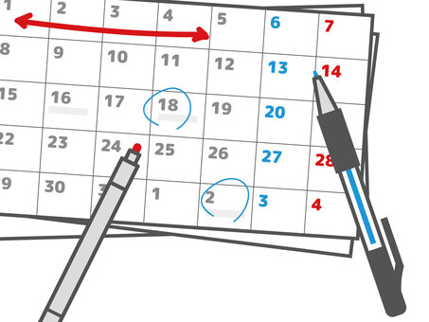
計画・指導
２，教室の中での実践。

Slide 16
大まかな計画
4月～7月・・・教師と生徒の関係作り。
『生徒を知る。先生を知ってもらう。』
8月～12月・・・教師が生徒と生徒をつなげる。
『先生が言うなら、やるか。』
1月～3月・・・生徒同士が勝手につながる。
『自分たちでやります。』
細部にこだわらない

Slide 17
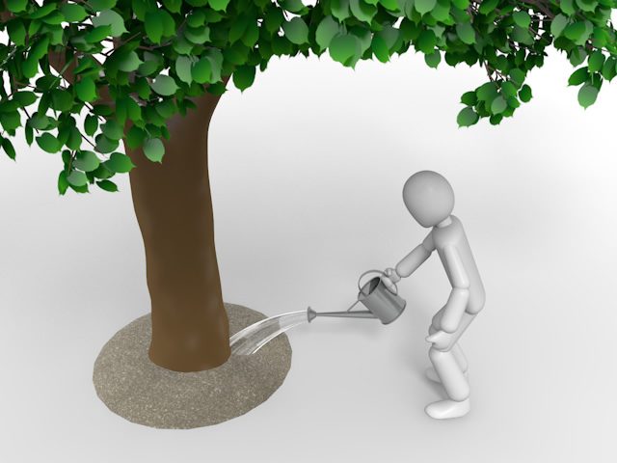
幹を基に指導

Slide 18
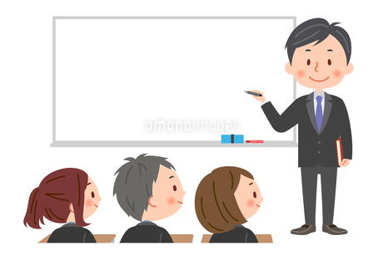
4月～7月の指導・・・教師と生徒の関係を作り。
・リセット
・Aの道とBの道
・先生への質問タイム
・学級目標＋α（数字）
・叱ると怒るの違い（正しい叱られ方）
・野性と個性
・私的な世界と公の世界
・ジョハリの窓
・コミュニケーション指導① 聴くとは 楽しい
・きれいな言葉ときたない言葉
こんな学級にしたい！

Slide 19
＜初期の指導のポイント＞ 『慎重に計画的に、 ファーストインプレッションは必ずプラスのストローク』

Slide 20
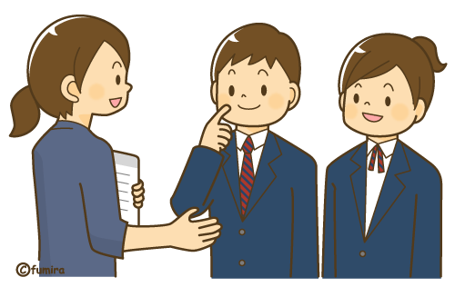
8月～１２月の指導・・・教師が生徒と生徒をつなげる。
・群れと集団
・自律と他律
・クラスの３条件
・○○くんの行動は？
・２：６：２を０：２：８に
・三流、二流、一流、超一流の違い
・なぜ、優勝できたのか。
・影響力
・3期、クラスはどうなるのか。
・コミュニケーション指導② 質問力、反論力
お互いに
協力してね。
先生が言うなら。

Slide 21
＜中期の指導のポイント＞ 『縛りを生む指導』よりも， 『縛りから解放させていく指導』を

Slide 22
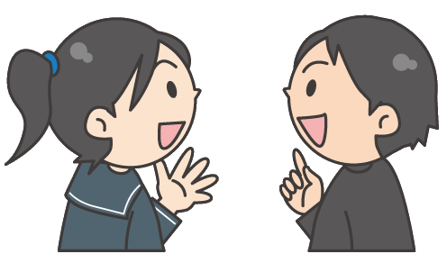
1月～3月の指導・・・生徒同士が勝手につながる。
それいいね。
そうしよう。
・信用と信頼
・一人も見捨てない
・○○さんのいいところ探し
・学級目標を達成するために
・型と形
・１０の試練
・残り５０日を○○なクラスにする。
・コミュニケーション指導③ リアクション力
・学校とは
・学ぶとは

Slide 23
＜後期の指導のポイント＞ 『言葉』をもとに自律が現われたものを見本とする。 ⇒自律的な行動の伝播・全体化

Slide 24
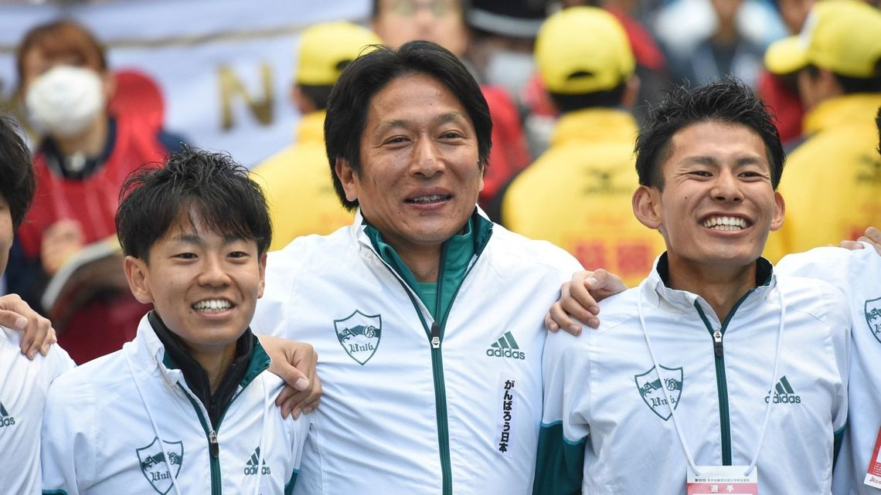
青山学院大学陸上部監督：原晋さん 『キーワードを与え， あとは生徒に考えさせる』

Slide 25
３，実践の中で気づいたこと
生徒の成長を加速化させる一つの要因

Slide 26
頑張りの報酬により、 成長は加速化
東大王 伊沢拓司さん

Slide 27
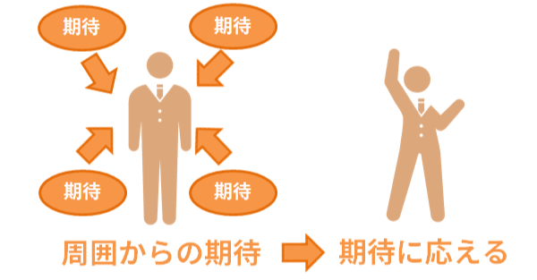
頑張りの報酬
生徒をよく見て、+αの言葉で褒めるよりも、認める。
+
拍手
+
こそっと、少し上の世界を見せ、
期待をかける。

Slide 28
その結果
『自分で掲げた行動指針が
生徒のやる気を起こし、報酬を用意することで，生徒の成長を加速化させ，次につなげる』

Slide 29
幹を立て、そこから考え、自ら行動を起こせる生徒を育む ＝自発的に動く学級集団の育成

Slide 30
この指導をO中学校で３年間 実践してみました。
入学当初ものすごく手のかかった生徒の
一年ごとの変化です。

Slide 31
入学当初。
トラブルを起こすと「お前に関係ない。何も言ってくんな！」と言っていた生徒。

Slide 32
１年後。
「先生のおかげで，成長できた気がするわ。」「俺，来年も先生のクラスな。」

Slide 33
２年後。
「僕は，みんなのために頑張ろうと思えたし、みんなのおかげで、更生できました。」

Slide 34
３年後
「俺らでいいクラス、学年作ったよな。」

Slide 35
「次の学校でも俺らでいいムード作るわ。ありがと。」
と言って卒業していきました。

Slide 36
ここまでお話をさせていただきましたが・・・。
教師の力は生徒の成長に掛け算で影響します。だからこそ，自己（教師）の力を上げて，チームワークで生徒に関わることが最も大事だと思います。

Slide 37
考え方の幹を教える ～自発的に動く学級集団の育成～
ご清聴ありがとうございました。

